Slide 1
KIMYO
11-sinf
Mavzu:
Reaksiya tezligi haqida tushuncha. Reaksiya tezligiga ta‘sir etuvchi omillar.

Slide 2
Kimyoviy reaksiya tezlig
Kimyoviy reaksiya – zarrachalar (molekula, atom, ionlar) dan yangi zarrachalar hosil bo‘lishidir.
Ba‘zi bir kimyoviy reaksiyalar juda tez sodir bo‘ladi, boshqalari esa sekin borganligi sababli bir necha soat yoki bir necha kun davom etishi mumkin.

Slide 3
Kimyoviy reaksiya tezligi
Juda tez boruvchi reaksiyalar ko‘pincha portlash bilan sodir bo‘ladi.
Poroxning yonishi, ichki yonuv dvigateli silindrida 15:1 nisbatda aralashtirilgan havo va benzinning yonishi juda tez boruvchi reaksiyalarga misol bo‘ladi.

Slide 4
Kimyoviy reaksiya tezligi
Bariy xlorid va Sulfat kislotasining eritmalari aralashtirilganda ham oq cho‘kma juda tez fursatda hosil bo‘ladi.
BaCl₂+H₂SO₄=BaSO₄+2HCl

Slide 5
Kimyoviy reaksiya tezligi
Temir korroziyasi juda sekin boradi.
4Fe+6H₂O+3O₂=4Fe(OH)₃
Uning mahsulotini ko‘rish uchun ancha uzoq vaqt kutish kerak.

Slide 6
Kimyoviy reaksiya tezligi
Reaksiyaning o‘rtacha tezligi – bu reaksiyada qatnashayotgan moddalardan birining konsentratsiyasi ma‘lum vaqt birligi ichida o‘zgarishidir.

Slide 7
Kimyoviy reaksiya tezligi
Reaksiyaning o‘rtacha tezligini aniqlashda quyidagi formuladan foydalaniladi.
$$v=\frac{c_{1}−c_{2}}{t_{1}−t_{2}}$$
$$v=\frac{∆C}{∆t}$$

Slide 8
Normal konsentratsiya
$$∆C=\frac{∆n}{V}$$
$$v=\frac{∆n}{V∗∆t}$$

Slide 9
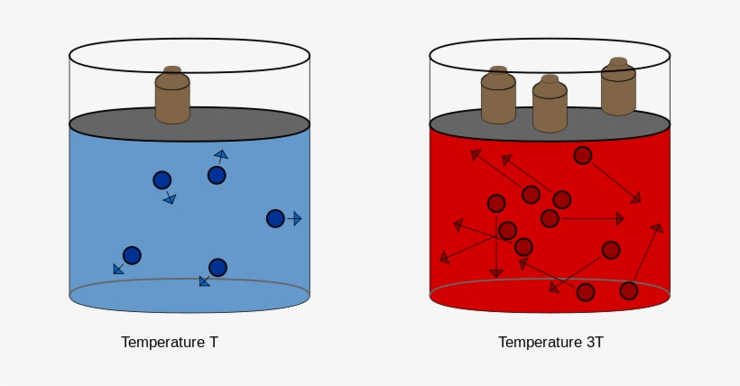
Kimyoviy reaksiya tezligi
Kimyoda reaksiya tezligi ‘‘mol/l*minut” yoki ‘‘mol/l*sekund” birliklarida o‘lchanadi

Slide 10
Kimyoviy reaksiya tezligi
Reaksiya tezligini aniqlash uchun:
Reaksiyada necha mol modda hosil bo‘lishini yoki sarflanishini bilish kerak.
Reaksiya qancha vaqt davom etishini bilish kerak.
Reaksiya o‘tkaziladigan idish hajmini bilish kerak.

Slide 11
Reaksiya tezligiga ta‘sir etuvchi omillar
Reaksiya tezligi bir nechta omillarga bog‘liq bo‘lib, ulardan birinchisi moddaning tabiatidir.
Ishqoriy metallar qatoriga kiruvchi Kaliy va Litiyni suv bilan reaksiyasida vodorod gazini hosil qilish xususiyatiga ega.

Slide 12
Reaksiya tezligiga ta‘sir etuvchi omillar
Lekin ikkala reaksiya bir-biridan tezligi bo‘yicha farq qiladi.
Kaliy suv bilan reaksiyaga kirishganda, vodorod juda tez sur’atda ajralib chiqa boshlaydi va hattoki yonib ketadi.

Slide 13
Reaksiya tezligiga ta‘sir etuvchi omillar
2K+2H₂O=2KOH+H₂ ↑
2H₂+O₂=2H₂O

Slide 14
Reaksiya tezligiga ta’sir etuvchi omillar
Litiyda esa bungay emas, vodorod asta – sekin, mayda pufakchalar hosil qilib ajrala boshlaydi.
2Li+2H₂O=2LiOH+H₂ ↑

Slide 15
Reaksiya tezligiga ta’sir etuvchi omillar
Litiy va Kaliyning har xil tezlikda reaksiyaga kirishishi ularning tabiati ya’ni elektron berish xossasi bilan izohlanadi.
Kaliy atomini radiusi kattaroq bo‘lgani uchun uni elektronni berishi litiyga nisbatan tezroq amalga oshadi.

Slide 16
Reaksiya tezligiga ta’sir etuvchi omillar
Reaksiya tezligi moddalarning konsentratsiyasiga ham bog‘liq bo‘ladi. Buni tajribada sinab ko‘ramiz.

Slide 17
Reaksiya tezligiga ta’sir etuvchi omillar
Na₂S₂O₃+H₂SO₄→
Na₂SO₄+S↓+SO₂+H₂O

Slide 18
Reaksiya tezligiga ta’sir etuvchi omillar
Reaksiya tenglamasini quyida berilgan reaksiya bo‘yicha ko‘rib chiqamiz.
aA+bB=cC+dD

Slide 19
Reaksiya tezligiga ta’sir etuvchi omillar
Reaksiya tezligini reaksiyaga kirishayotgan moddalarning konsentratsiyasiga bog‘liqligi quyidagi formula bilan ifodalanadi.
$v=k∗{C_{A^{ }}}^{a}∗{C_{B^{ }}}^{b}$

Slide 20
Reaksiya tezligiga ta’sir etuvchi omillar
C_{(qattiq)} +O_{2(gaz)=}CO_{2(gaz)}
$v=k∗\text{C}\text{ (}\text{O}\text{2}$)
$v=k∗\text{ (}\text{O}\text{2}$)

Slide 21
Mustaqil bajarish uchun topshiriq
Darslikning 98-101-sahifalarini o‘qish.

